Slide 1
Mã cổ điển
Mã đối xứng.
Các hệ mã thay thế.
Các hệ mã hoán vị.

Slide 2
Mã đối xứng
Các khái niệm cơ bản.
Các yêu cầu.
Mật mã.
Thám mã.
Tìm duyệt tổng thể.
Độ an toàn.

Slide 3
Các khái niệm cơ bản
  Bản rõ X được gọi là là bản tin gốc. Bản rõ có thể được chia nhỏ có kích thước phù hợp.
  Bản mã Y là bản tin gốc đã được mã hoá. Ở đây ta thường xét phương pháp mã hóa mà không làm thay đổi kích thước của bản rõ, tức là chúng có cùng độ dài.
  Mã là thuật toán E chuyển bản rõ thành bản mã. Thông thường chúng ta cần thuật toán mã hóa mạnh, cho dù kẻ tấn công biết được thuật toán, nhưng không biết thông tin về khóa cũng không tìm được bản rõ.

Slide 4
Các khái niệm cơ bản (tiếp)
Khoá K là thông tin tham số dùng để mã hoá, chỉ có người gửi và nguời nhận biết. Khóa là độc lập với bản rõ và có độ dài phù hợp với yêu cầu bảo mật.
Mã hoá là quá trình chuyển bản rõ thành bản mã, thông thường bao gồm việc áp dụng thuật toán mã hóa và một số quá trình xử lý thông tin kèm theo.
Giải mã chuyển bản mã thành bản rõ, đây là quá trình ngược lại của mã hóa.
Mật mã là chuyên ngành khoa học của Khoa học máy tính nghiên cứu về các nguyên lý và phương pháp mã hoá. Hiện nay người ta đưa ra nhiều chuẩn an toàn cho các lĩnh vực khác nhau của công nghệ thông tin.

Slide 5

Các khái niệm cơ bản (tiếp)
Thám mã nghiên cứu các nguyên lý và phương pháp giải mã mà không biết khoá.
Lý thuyết mã bao gồm cả mật mã và thám mã. Nó là một thể thống nhất, để đánh giá một mã mạnh hay không, đều phải xét từ cả hai khía cạnh đó. Các nhà khoa học mong muốn tìm ra các mô hình mã hóa khái quát cao đáp ứng nhiều chính sách an toàn khác nhau.

Slide 6
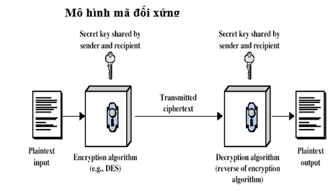
Các khái niệm cơ bản (tiếp)

Slide 7
Các yêu cầu
Thuật toán mã hoá mạnh. Có cơ sở toán học vững chắc đảm bảo rằng mặc dù công khai thuật toán, mọi người đều biết, nhưng việc thám mã là rất khó khăn và phức tạp nếu không biết khóa.
Khoá mật chỉ có người gửi và người nhận biết. Có kênh an toàn để phân phối khoá giữa các người sử dụng chia sẻ khóa. Mối liên hệ giữa khóa và bản mã là không nhận biết được.

Slide 8
Mật mã
Kiểu của thao tác mã hoá được sử dụng trên bản rõ:
  Phép thế - thay thế các ký tự trên bản rõ bằng các ký tự khác
  Hoán vị - thay đổi vị trí các ký tự trong bản rõ, tức là thực hiện hoán vị các ký tự của bản rõ.
  Kết hợp của chúng, tức là kết hợp cả hai kiểu thay thế và hoán vị các ký tự của bản rõ.

Slide 9
Mật mã (tiếp)
Số khoá được sử dụng khi mã hóa: Một khoá duy nhất - khoá riêng hoặc hai khoá - khoá công khai. Ngoài ra còn xem xét số khóa được dùng có nhiều không.
Một đặc trưng của mã nữa là cách mà bản rõ được xử lý, theo:
    Khối - Dữ liệu được chia thành từng khối có kích thước xác định và áp dụng thuật toán mã hóa với tham số khóa cho từng khối.
    Dòng - Từng phần tử đầu vào được xử lý liên tục tạo phần tử đầu ra tương ứng.

Slide 10
Thám mã
Tấn công thám mã dựa trên thuật toán và một số thông tin về các đặc trưng chung về bản rõ hoặc một số mẫu bản rõ/bản mã. Kiểu tấn công này nhằm khai phá các đặc trưng của thuật toán để tìm bản rõ hoặc tìm khóa. Nếu tìm được khóa thì là tai họa lớn.
Tấn công duyệt toàn bộ: Kẻ tấn công tìm cách thử mọi khóa có thể trên bản mã cho đến khi nhận được bản rõ. Trung bình cần phải thử một nửa số khóa mới tìm được

Slide 11
Thám mã (tiếp)
Tấn công thám mã dựa trên thuật toán và một số thông tin về các đặc trưng chung về bản rõ hoặc một số mẫu bản rõ/bản mã. Kiểu tấn công này nhằm khai phá các đặc trưng của thuật toán để tìm bản rõ hoặc tìm khóa. Nếu tìm được khóa thì là tai họa lớn.
Tấn công duyệt toàn bộ: Kẻ tấn công tìm cách thử mọi khóa có thể trên bản mã cho đến khi nhận được bản rõ. Trung bình cần phải thử một nửa số khóa mới tìm được

Slide 12
Thám mã (tiếp)
Các kiểu tấn công thám mã.
Chỉ dùng bản mã: biết thuật toán và bản mã, dùng phương pháp thống kê, xác định bản rõ.
Biết bản rõ: biết thuật toán, biết được bản mã/bản rõ tấn công tìm khóa.
Chọn bản rõ: chọn bản rõ và nhận được bản mã, biết thuật toán tấn công tìm khóa.
Chọn bản mã: chọn bản mã và có được bản rõ tương ứng, biết thuật toán tấn công tìm khóa.
Chọn bản tin: chọn được bản rõ hoặc mã và mã hoặc giải mã tuơng ứng, tấn công tìm khóa.

Slide 13
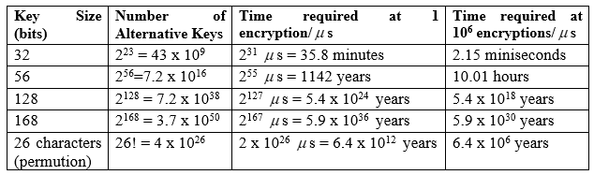
Tìm duyệt tổng thể (Brute – force)
Tiến hành thử từng khóa.
Khóa càng dài thời gian tìm càng lâu (theo hàm mũ).

Slide 14
Độ an toàn
An toàn không điều kiện: Ở đây không quan trọng máy tính mạnh như thế nào, có thể thực hiện được bao nhiêu phép toán trong một giây, mã hoá không thể bị bẻ.
An toàn tính toán: Với nguồn lực máy tính giới hạn và thời gian có hạn mã hoá coi như không thể bị bẻ.

Slide 15
Các hệ mã thay thế
Thay thế các kí tự của bản rõ bằng các kí tự khác.
Nếu là chuỗi bits thì thay thế mẫu bits bản rõ bằng các mẫu bits bản mã.

Slide 16

Mã Ceasar
Sáng tạo bởi Julius Ceasar.
Thay mỗi chữ trong bản rõ bằng chữ thứ ba tiếp theo trong bảng chữ cái.

Slide 17
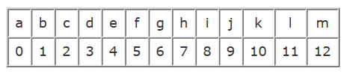



Mã Ceasar (tiếp)

Slide 18
Mật mã đơn bảng
Hoán vị 26 chữ cái thu được 26! (4.10²⁶) khóa khác nhau.
Vẫn có thể bị tấn công nhờ thống kê tần xuất của các ký tự trong các văn bản tiếng anh.

Slide 19
Mã Playfair
Nguyên lý: Mỗi chữ sẽ được mã bằng các chữ khác nhau tùy thuộc vào các ký tự đứng cạnh nó.
Mã Playfair được sáng tạo bởi Charles Wheastone vào năm 1854 và mang tên người bạn là Baron Playfair.

Slide 20
Mã Playfair (tiếp)
Thuật toán: Sử dụng ma trận vuông 5 x 5.
  Chọn một từ khóa.
  Điền vào ma trận các kí tự của từ khóa (các ký tự trùng nhau chỉ giữ lại 1) từ trái sang phải và tự trên xuống dưới. Các ô trống còn lại sẽ được điền các kí tự còn lại của bảng chữ cái theo thứ tự tăng dần. Hai ký tự i/j ghộp làm 1.

Slide 21

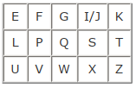
Mã Playfair (tiếp)
  Ví dụ minh họa từ khóa monarchy.

Slide 22
Mã Playfair (tiếp)
  Bản rõ được mã hóa 2 ký tự một lần theo các luật sau:
    Chia bản rõ thành từng cặp chữ. Nếu một cặp nào đó có hai chữ như nhau, thì ta chèn thêm một chữ lọc chẳng hạn x. Ví dụ, trước khi mã “balloon” biến đổi thành “ba lx lo on”.
    Nếu cả hai chữ trong cặp đều rơi vào cùng một hàng, thì mã mỗi chữ bằng chữ ở phía bên phải nó trong cùng hàng của ma trận khóa (cuộn vòng quanh từ cuối về đầu), chẳng hạn “ar” biến đổi thành “RM”.
    Nếu cả hai chữ trong cặp đều rơi vào cùng một cột, thì mã mỗi chữ bằng chữ ở phía bên dưới nó trong cùng cột của ma trận khóa (cuộn vòng quanh từ cuối về đầu), chẳng hạn “mu” biến đổi thành “CM”.
    Trong các trường hợp khác, mỗi chữ trong cặp được mã bởi chữ cùng hàng với nó và cùng cột với chữ cùng cặp với nó trong ma trận khóa. Chẳng hạn, “hs” mã thành “BP”, và “ea” mã thành “IM” hoặc “JM” (tuỳ theo sở thích).

Slide 23
Mã đa bảng
  Sử dụng nhiều bảng chữ để mã. Mỗi chữ được mã bằng bất kỳ chữ nào trong bản mã tùy thuộc vào ngữ cảnh khi mã hóa. Trải đều tần xuất của các chữ trong bản mã.
  Sử dụng từ khóa để xác định bảng chữ nào được chọn khi mã hóa. Sử dụng lần lượt các bảng theo từ khóa đó và lặp lại từ đầu sau khi kết thúc từ khoá.

Slide 24
Mật mã Vigenère
  Mật mã Vigenère là một phương pháp mã hóa văn bản bằng cách sử dụng xen kẽ một số phép mã hóa Caesar khác nhau dựa trên các chữ cái của một từ khóa. Nó là một dạng đơn giản của mật mã thay thế dùng nhiều bảng chữ cái.

Slide 25
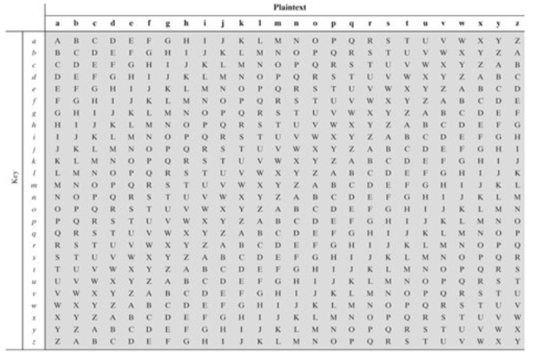
Mật mã Vigenère

Slide 26

Minh họa mật mã Vigenère

Slide 27


Mã hoán vị
  Các chữ trong bản rõ được hoán đổi vị trí.
  Mã Rail Fence: Viết các chữ của bản rõ theo đường chéo trên một số dòng. Sau đó đọc các chữ theo theo từng dòng sẽ nhận được bản mã.
  Ví dụ mã hóa văn bản: meet me after the toga party.

Slide 28
Mã hoán vị (tiếp)
  Mã dịch chuyển dòng: Viết bản rõ dưới dạng các dòng với số cột xác định rồi hoán đổi thứ tự của các cột. Thứ tự các cột trở thành khóa. Đọc các cột theo thứ tự của khóa để được bản mã.

Slide 29
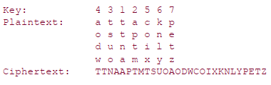
Mã hoán vị (tiếp)
  Ví dụ minh họa

